Slide 1
ВІНІ пух
Головні герої
Автори
Режисери

Slide 2
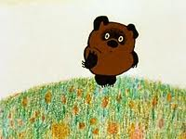
Віні пух

Slide 3
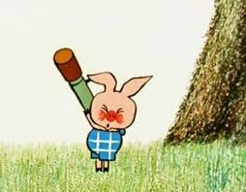
пятачок

Slide 4
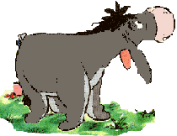
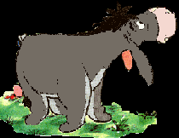
іа

Slide 5

сова

Slide 6
создатель
Алан Александр Милн

Slide 7
